Slide 1
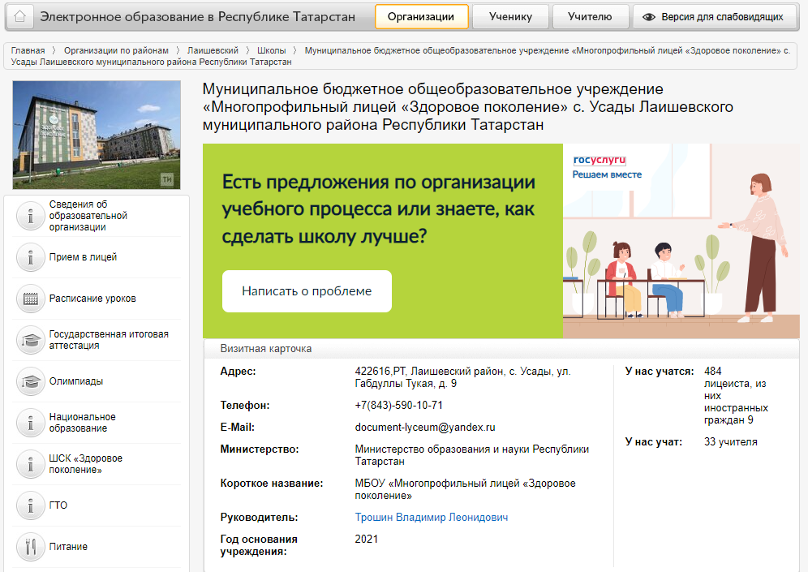
Муниципальное бюджетное общеобразовательное учреждение «Многопрофильный лицей «Здоровое поколение»

Slide 2

Министерством просвещения 31 мая 2021 года утверждены федеральные государственные образовательные стандарты начального общего и основного общего образования.
Обновленная редакция ФГОС сохраняет принципы вариативности в формировании школами основных образовательных программ, а также учета интереса и возможностей как образовательных организаций, так и обучающихся.
С 1 сентября 2022 года обучающиеся 1-х и 5-х классов будут учиться по обновленным ФГОС НОО и ФГОС ООО.
ФГОС - совокупность требований, которые обязательно должна выполнить каждая школа, организуя процесс обучения и воспитания.

Slide 3
Требования, предъявляемые к будущим первоклассникам, согласно Федеральному Государственному образовательному стандарту начального общего образования (ФГОС НОО)
ОБЩИЙ КРУГОЗОР
Ребенок должен называть:
свое имя, фамилию и отчество;
свой возраст и дату рождения;
фамилию, имя и отчество родителей, их род занятий и место работы;
имена других членов семьи и кем они ему приходятся;
свой адрес – город/поселок, улицу, дом, подъезд, этаж, квартиру – и номер телефона ;
страну, в которой живет, и ее столицу;
основные цвета и их оттенки;
части тела человека;
предметы одежды, обуви, головные уборы;
профессии, виды спорта;
виды наземного, водного, воздушного транспорта;
известные русские народные сказки;
великих русских поэтов и писателей.

Slide 4
Требования, предъявляемые к будущим первоклассникам, согласно Федеральному Государственному образовательному стандарту начального общего образования (ФГОС НОО)
РАЗВИТИЕ РЕЧИ
Ребенок должен уметь:
четко произносить все звуки, иметь хорошую артикуляцию;
выделять определенный звук в слове интонацией;
определять место звука в слове;
определять количество и последовательность звуков в коротких словах;
произносить слова по слогам с хлопками или притопами;
называть слово по его порядковому номеру в предложении;
различать единственное и множественное число, живое и неживое, женский и мужской род; знать разницу между гласными и согласными звуками;
называть группу предметов обобщающим словом;
составлять рассказ по картинке;
последовательно пересказывать рассказ;
составлять предложение из 3-5 предложенных слов;
различать тексты по жанру – стихотворение, рассказ, сказка;
заучивать наизусть и выразительно рассказывать небольшие стихотворения.

Slide 5
Требования, предъявляемые к будущим первоклассникам, согласно Федеральному Государственному образовательному стандарту начального общего образования (ФГОС НОО)
МАТЕМАТИКА
Ребенок должен знать и уметь:
знать цифры от 0 до 9;
уметь называть числа в пределах 10 в прямом и обратном порядке;
уметь называть число в пределах 10, предшествующее названному и следующее за ним;
понимать смысл знаков «+», «–», «=», «>», «<» и уметь сравнивать числа от 0 до 10;
уметь обозначить количество предметов с помощью цифр;
уметь сравнить количество предметов в двух группах;
решать простые задачи на сложение и вычитание в пределах 10;
знать названия геометрических фигур;
уметь сравнивать предметы по размеру, форме, цвету и группировать их по этому признаку; ориентироваться в пространственных понятиях.

Slide 6
Требования, предъявляемые к будущим первоклассникам, согласно Федеральному Государственному образовательному стандарту начального общего образования (ФГОС НОО)
МОТОРИКА, ПОДГОТОВКА РУКИ К ПИСЬМУ.
Ребенок должен уметь:
правильно держать карандаш, ручку, кисточку;
складывать геометрические фигуры из счетных палочек, складывать фигуры по образцу;
рисовать геометрические фигуры;
закрашивать карандашом и штриховать фигуры, не выходя за контуры; проводить без линейки прямую горизонтальную или вертикальную линию;
аккуратно вырезать из бумаги;
лепить из пластилина и глины;
клеить и делать аппликации из цветной бумаги.

Slide 7
Требования, предъявляемые к будущим первоклассникам, согласно Федеральному Государственному образовательному стандарту начального общего образования (ФГОС НОО)
ОКРУЖАЮЩИЙ МИР
Ребенку необходимо:
различать домашних и диких животных,
уметь называть детенышей животных;
называть несколько зимующих и перелетных птиц,
различать птиц по внешнему виду;
знать и различать растения, характерные для родного края, и называть их особенности; знать названия овощей, фруктов, ягод;
иметь представление о различных природных явлениях;
называть в правильной последовательности – дни недели, месяцы, времена года.

Slide 8
Требования, предъявляемые к будущим первоклассникам, согласно Федеральному Государственному образовательному стандарту начального общего образования (ФГОС НОО)
Что еще должен уметь будущий первоклассник:
Понимать и точно выполнять задания взрослого.
Действовать по образцу.
Видеть причинно-следственные связи между явлениями.
Внимательно, не отвлекаясь, слушать или заниматься монотонной деятельностью 30-35 минут.
Запоминать и называть по памяти фигуры, слова, картинки, символы, цифры
Выполнять основные физические упражнения, играть в простые спортивные игры.
Без стеснения находиться в коллективе детей и взрослых.
Уметь вежливо общаться с взрослыми.
Разговаривать спокойно, без крика и лишних эмоций.
Следить за аккуратностью своего внешнего вида и чистотой личных вещей.

Slide 9
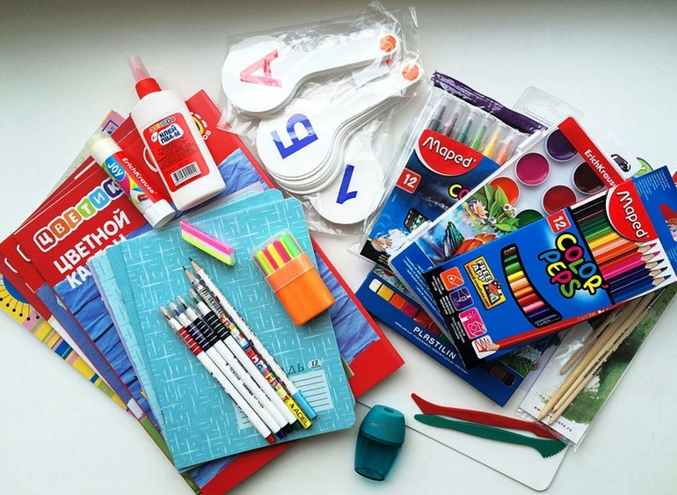
Что приготовить к школе?

Slide 10
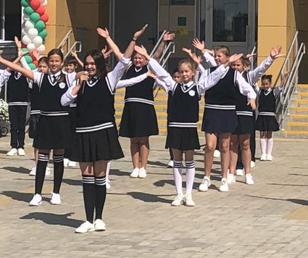
Школьная форма
Школьная форма | жилет вязаный темно-синего цвета утвержденного образца с эмблемой лицея, юбка в складку темно-синего цвета (для девочек), - брюки классические темно-синего цвета (для мальчиков)
Блузка/рубашка | белая мужская (мальчиковая) сорочка с длинными и короткими рукавами (для мальчиков) белая классическая блуза (сорочка) с длинными и короткими рукавами (для девочек)
Сменная обувь | кроссовки или кеды БЕЛЫЕ БЕЗ УЗОРОВ ИЛИ ПОЛОСОК на белой подошве
Сумка для сменной обуви | любой цвет
Галстук | темно - синий
Банты (для девочек) | белые
Колготки/носки | белые, синие, черные

Slide 11
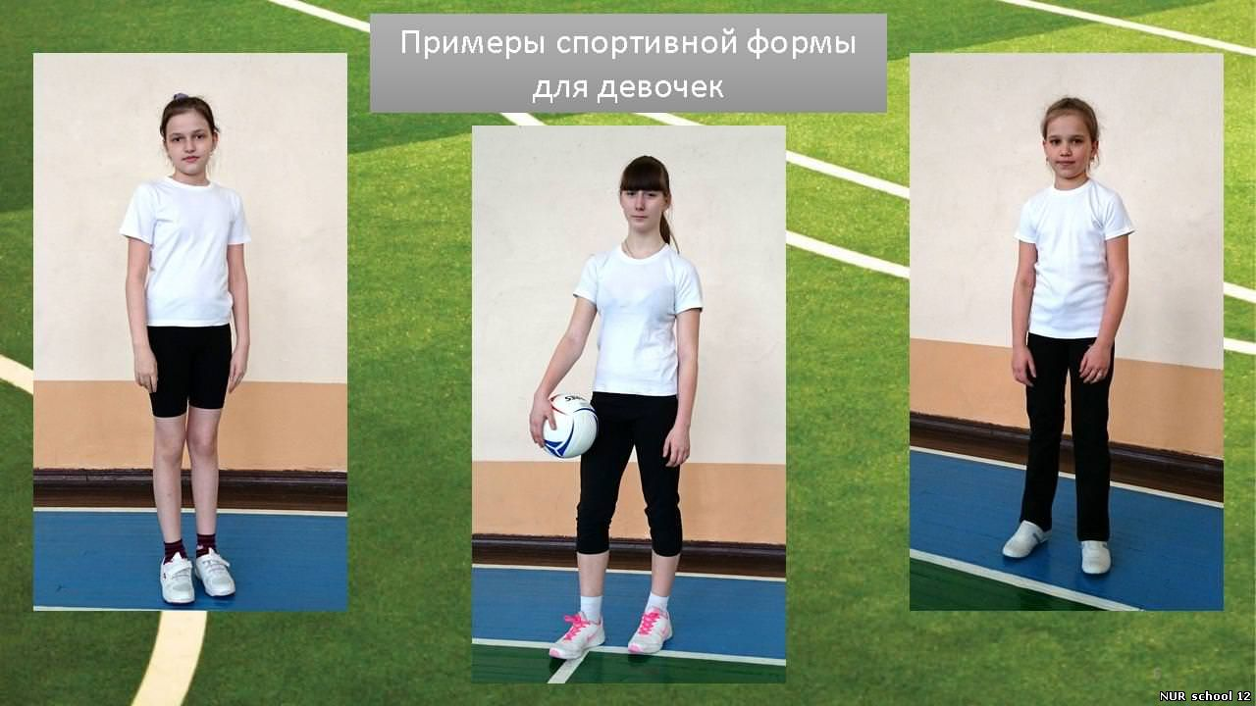
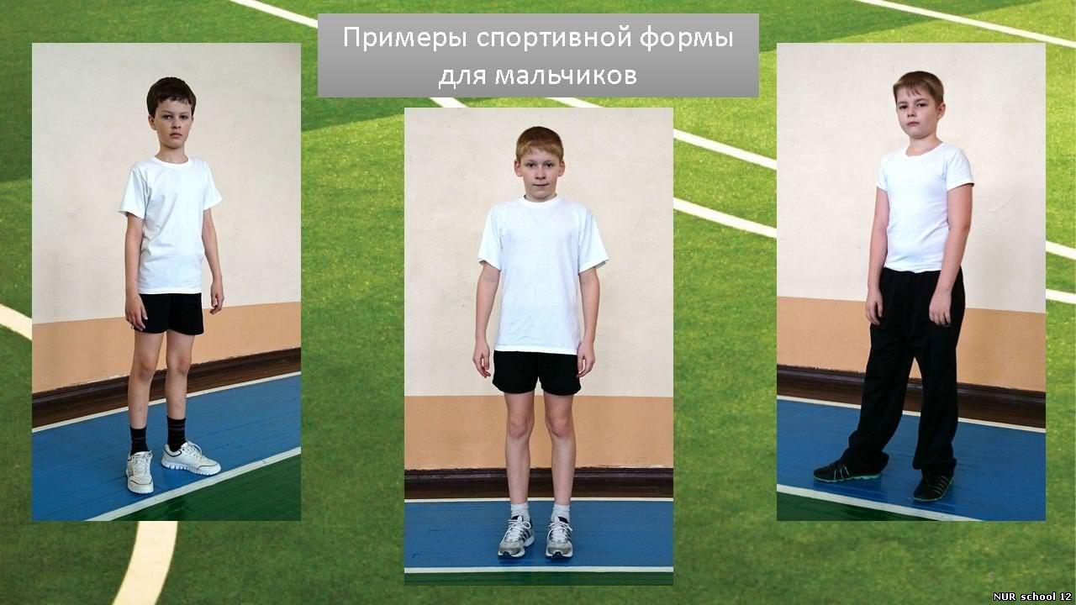
Для уроков физической культуры
Спортивная форма | белая футболка, чёрные шорты\ спортивные брюки – для зала, спортивный костюм для занятий на улице
Спортивная обувь | кроссовки или кеды на белой подошве

Slide 12


Slide 13
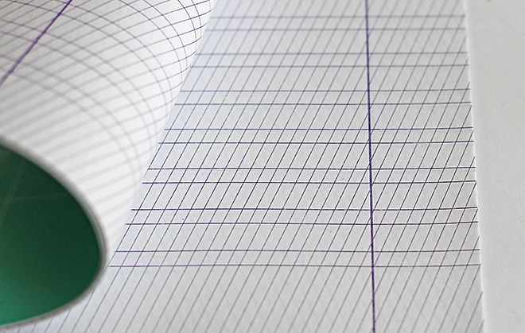
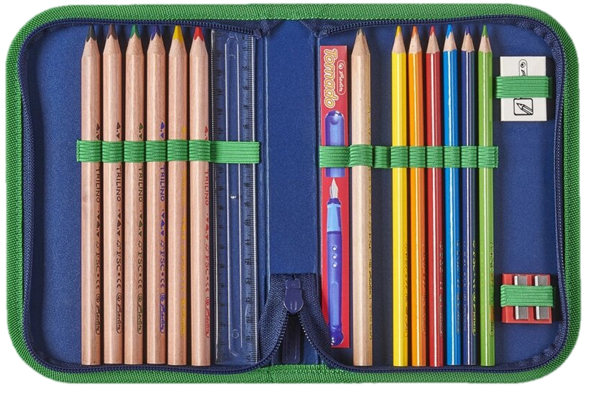
В ранец первокласснику
Папка для тетрадей | 1 шт
Тетради 12 листов зелёные | в косую узкую частую линейку 20 шт.
Тетради 12 листов зелёные | в клетку (не ограничено)
Пенал | мягкий секционный
Карандаши простые | ТМ (твёрдо-мягкие) и М (мягкие)
Карандаши цветные | набор 12 цветов
Ластик | мягкий
Точилка для карандашей | с контейнером
Линейка деревянная | 20 см
Обложка для тетрадей | по количеству тетрадей
Обложка для учебников | по количеству учебников
Ручки шариковые | синий цвет пасты

Slide 14

Для уроков ИЗО
Бумага для рисования | А4
Кисти для рисования | натуральный ворс, классическая круглая форма, разных размеров: тонкая, средняя, крупная.
Краски акварельные | набор
Краски гуашевые | набор
Мелки восковые цветные | набор
Палитра для красок | 1 шт
Карандаши цветные | (12 -16цветов)
Фломастеры | набор
Клеёнка на парту | 50 на 50
Стакан-непроливайка | 1 шт

Slide 15
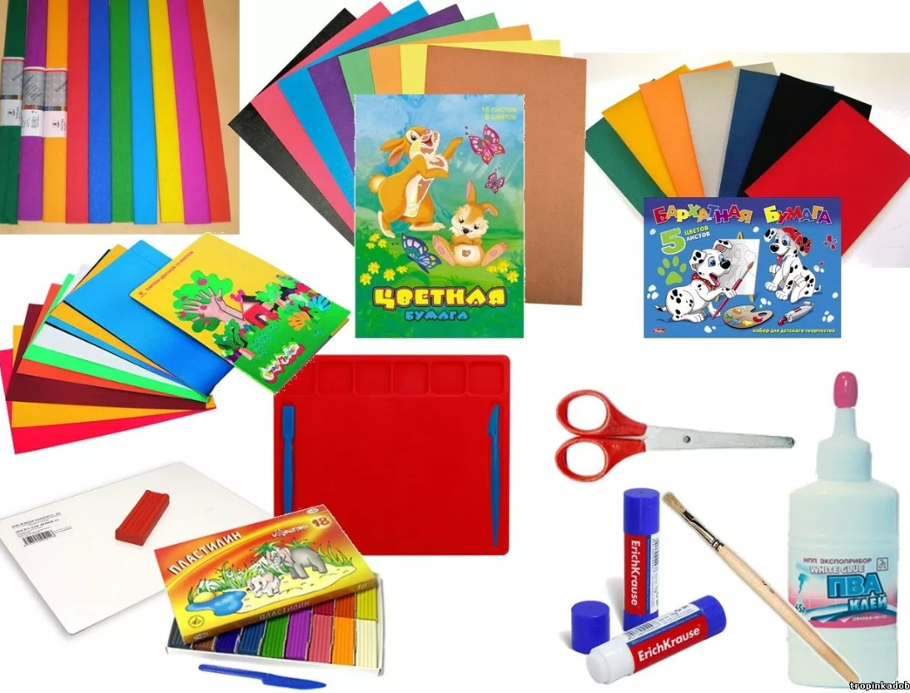
Для уроков технологии
Бумага цветная | набор
Картон цветной | набор
Картон белый | набор
Ножницы | с закругленными концами в чехле
Клей ПВА | с дозатором
Клей-карандаш | 1 шт
Фартук, косынка и нарукавники для труда | из мягкой ткани
Доска для пластилина | 1 шт
Фломастеры | набор
Клеёнка на парту | 50 на 50

Slide 16
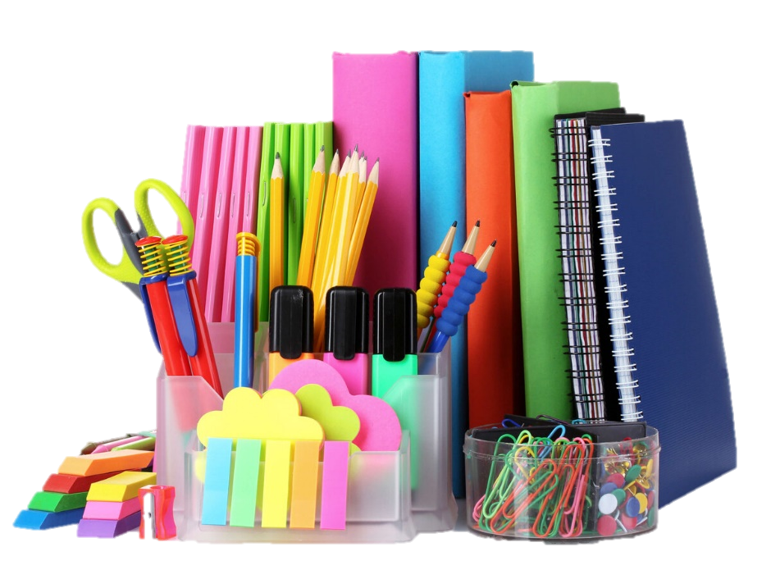
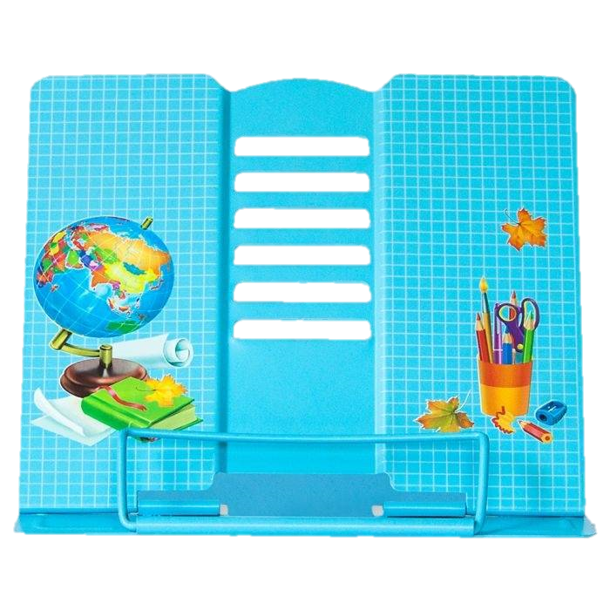
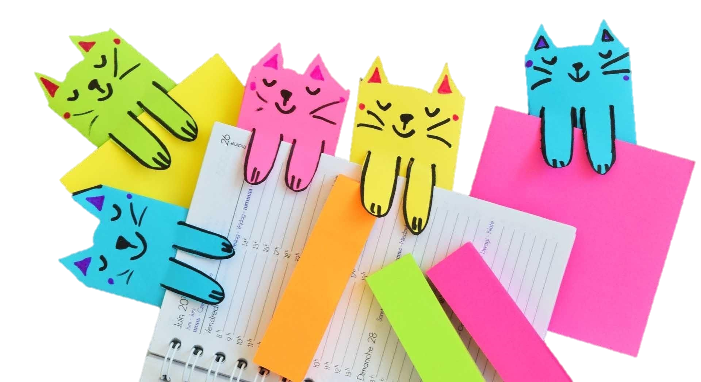
Полезные мелочи
Закладки для учебников | на каждый учебник
Подставка для книг | 1 шт
Подставка для ручек и карандашей | 1 шт
Влажные и сухие салфетки | 1 шт
Примечание: желательно все вещи ребенка подписать.

Slide 17
Перечень документов
заявление
паспорт одного из родителей (копия)
свидетельство о рождении ребенка (копия)
свидетельство о регистрации ребенка по месту жительства (копия)
медицинская карта

Slide 18
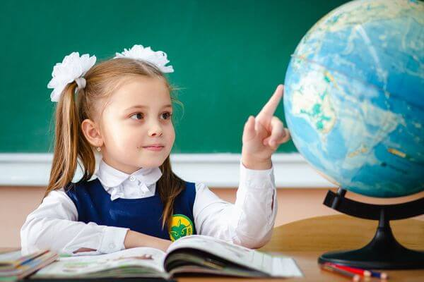
Если ребенку удается добиться
успеха в школе, у него есть все
шансы на успех в жизни
У.Глассер

